Slide 1

الجهاز المركزي للإحصاء الفلسطيني
ورشة العمل الإقليمية الدولية حول التوصيات المحدثة في أدلة إحصاءات التجارة الدولية
IMTS 2026 وMSITS 2026
التجربة الفلسطينية في تمارين المرآه على إحصاءات التجارة الدولية
حسام خليفة

Slide 2

المحتويات
توصيات IMTS
أهداف تنفيذ تمرين المرآه بالنسبة لفلسطين
أمثلة حول تمارين المرآه
أسباب الفروق في البيانات

Slide 3

توصية
IMTS 2010
تشجع البلدان على إجراء دراسات دورية حول تمارين المرآه على المستويين الثنائي ومتعدد الأطراف أو على تنفيذ عمليات لتبادل البيانات

Slide 4
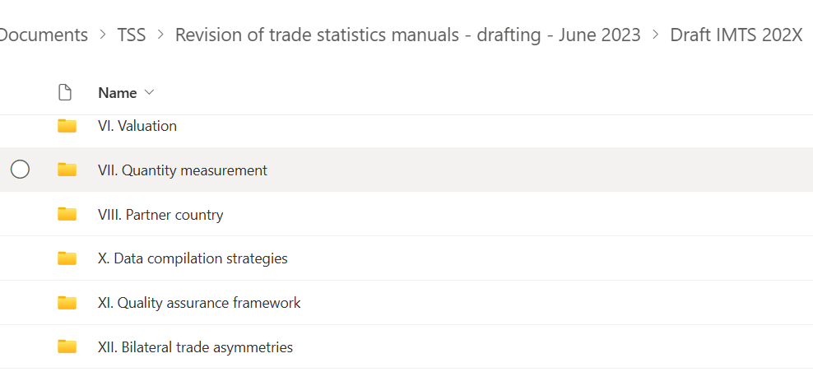
IMTS 2026

Slide 5
أهداف تمارين المرآه بالنسبة لفلسطين
تقليص الفرق في بيانات الصادرات والواردات
تعزيز جودة البيانات ودقتها
تحسين مستوى الشمول والتغطية للبيانات
توفير بيانات أكثر موثوقية لأغراض الدراسات
تعزيز التعاون وتبادل الخبرات بين أجهزة الإحصاء
توفير بيانات ذات دقة عالية لصانع السياسات لأغراض الاتفاقيات التجارية
تبادل البيانات بين الشركاء التجاريين

Slide 6

أمثلة حول تمارين المرآه
book2118.pdf (pcbs.gov.ps)
Asymmetry Study on External Trade Statistics between Palestine and Switzerland

Slide 7
أهم النتائج
 | Value in 1000 USD
 | Mirror Analysis 2009 – 2012
 | Eastbound
Year | CH exp to PS | PS imp from CH | Eastbound Mirror Discrepancy
 |  |  | Value | Percentage
2009 | 25,720 | 23,054 | -2,666 | 12
2010 | 26,560 | 37,270 | 10,710 | 29
2011 | 32,419 | 40,423 | 8,004 | 20
2012 | 28,959 | 13,842 | -15,117 | 109

Slide 8
أهم النتائج

Slide 9
تمرين المرآه مع هنغاريا
(Mirror Exercise Between Palestine and Hungary, 2015-2021)

Slide 10
الصادرات إلى هنغاريا
52
2021
51
-
2020
-
-
2019
Palestine (in 1000 USD)
Hungary(in 1000 USD)
-
-
2018
-
-
2017
-
-
2016
16
1
2015
-

Slide 11
الواردات من هنغاريا
25,769
2021
2,515
17,566
2020
3,653
12,388
2019
2,339
Palestine (in 1000 USD)
Hungary(in 1000 USD)
10,482
2018
1,251
3,752
2017
1,482
2,211
2016
2,257
6,476
2,932
2015
Notes:
2,932 2,257 1,482 1,251 2,339 3,653 2,515

Slide 12
واردات من هنغاريا إلى إسرائيل
461,994
378,013
1000 USD
1000 USD
Reporter: Israel
Reporter:
Hungary

Slide 13
بيانات تفصيلية
Traders
Traders
& Commodities
Submitted declarations
Not submitted declarations
One trader
10,702
1,686
86
(in 1000 USD)
(in 1000 USD)
Trader
imported 50% of the total imports ,and 100% of such commodity
Notes:
Trieste port

Slide 14
أهم السلع المستوردة
961900 | 292910 | 040711 | 901839 | 100199
Sanitary towels (pads) and tampons, napkins and napkin liners for babies, and similar articles, of any material | Isocyanates | Fertilized eggs for incubation, of domestic fowls | Needles, catheters, cannulae and the like, used in medical, surgical, dental or veterinary sciences (excl. syringes, tubular metal needles and needles for sutures) | Wheat and meslin (excl. seed for sowing, and durum wheat)
50% | 16% | 9% | 4% | 2%
PS
6,193 | 1,989 | 1,110 | 454 | 267
HU
- | - | 674 | - | -
Difference
6,193 | 1,989 | 436 | 454 | 267

Slide 15
أسباب الفروق في البيانات
البلدان الوسيطة/ ترانزيت
وقت التسجيل
النظام التجاري المتبع
العتبة الجمركية
الاختلاف في التقييم (سيف، فوب)
التأخر في الإبلاغ عن الصفقات التجارية
فترة السماح للإبلاغ عن الصفقات
عدم السيطرة على الحدود والمعابر

Slide 16

يتم تنفيذ تمرين حالياً

Slide 17
شكرا لحسن الاستماع،،،
husamkh@pcbs.gov.ps

